Slide 1
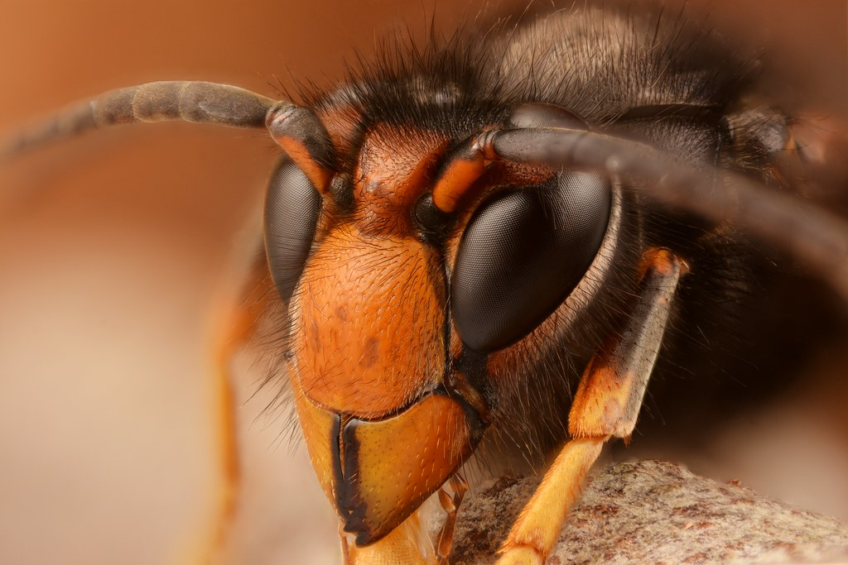
2-LA BIOLOGIE ET CYCLE DE - VIE DU FRELON ASIATIQUE

Slide 2
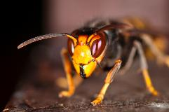

Historique de l’invasion
La genèse de l’invasion en France
1 seule reine fondatrice cachée dans une poterie chinoise transportée en container maritime est débarquée via le port de Bordeaux en provenance de Chine en 2004. La poterie est réceptionnée par son destinataire dans le Lot-Garonne.
C’est de là que l’invasion commence pour la France.,,,,,,,,,,,,,

Slide 3
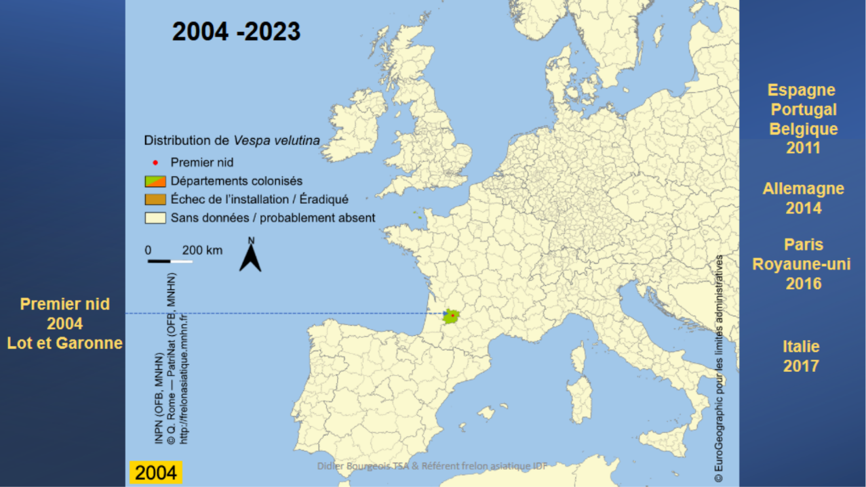

Slide 4
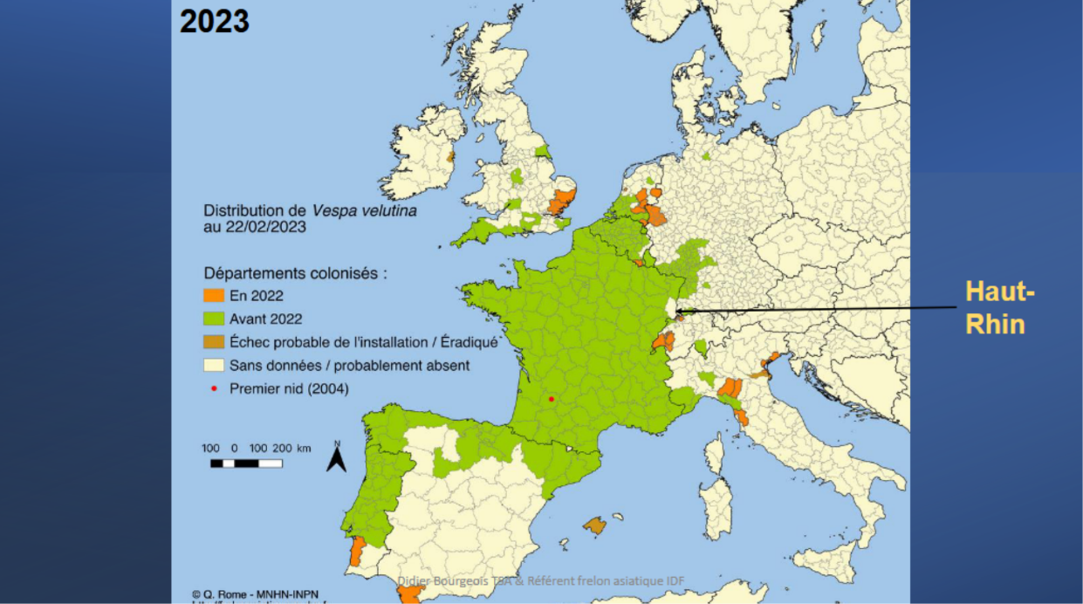
19 ans après
Toute la gaule est envahie seule le Bas-Rhin résiste à l’envahisseur même si bien loin de Babaorum !

Slide 5
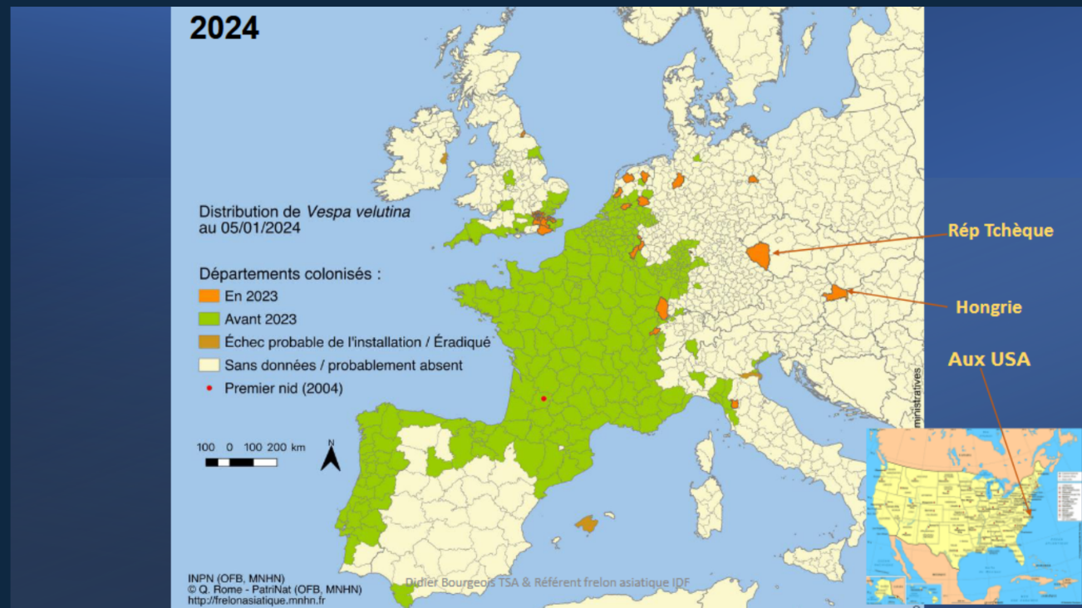
La lèpre continue de gagner du terrain en Europe

Slide 6
POURQUOI ?

Slide 7
L’INeRTIe a comprendre l’urgence d’une mobilisation globale a tous les niveaux
cela prend du temps à sensibiliser tous les publics et acteurs que ce fléau a une progression exponentielle et que le danger qu’il représente croît d’autant plus vite que sa population explose année après année.
Penser que ce n’était l’affaire que des apiculteurs et ne touchait que le monde des abeilles c’était occulter tout l’aspect de santé publique mais aussi avec la disparition rapide des pollinisateurs cela impacte les rendements des récoltes arboricoles, maraichères, céréalières, et touche en final sur les ressources alimentaires globales.
On est à présent à courir derrière l’expansion et sans investissement individuel et collectif pour lutter contre ce fléau invasif , on ne peut envisager d’atteindre sinon un amortissement de la courbe encore moins une régression. Là où la lutte est très structurée il y a des résultats très encourageants mais ils sont issus d’une très forte mobilisation et implication d’un maximum d’acteurs ( Public, Commune, Com-Com, Département,public..)

Slide 8
COMPRENONS
Pour bien apprécier la vitesse d’expansion des frelons asiatiques il faut bien assimiler son cycle de vie et les différentes phases qui le concernent dans un cycle annuel; c’est l’objectif de cette présentation.

Slide 9
BIEN L’identifier

Slide 10

Pas de confusion possible
A savoir aussi que :
Le FA ne vole pas la nuit
Le FE vole la nuit

Slide 11
La vraie menace

Slide 12
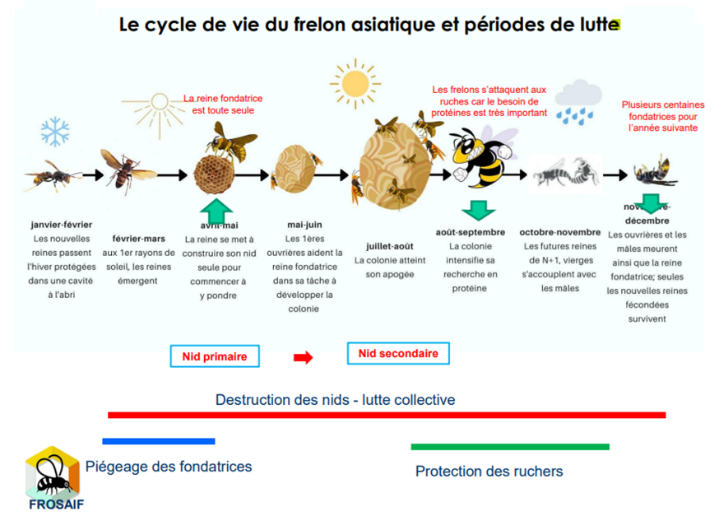
Le début du commencement !

Slide 13
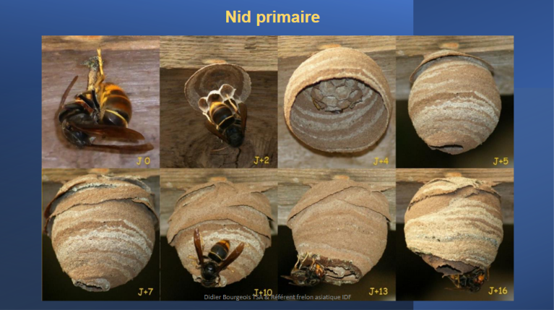
Pour bien comprendre, le cycle annuel du FA pas a pas
Janvier / février Les reines fondatrices ( Gynes) fécondées à l’automne et qui auront survécu à l’ Hiver réapparaissent et entament un nouveau cycle.
Résilience, le FA résiste dans son hivernage à des températures négatives jusqu’à -15°
Mars / Avril La reine fondatrice seule construit un petit nid dit nid primaire de 15 à 20 cm de diamètre dans un endroit abrité des intempéries. (volige débordement de toit, cabanon, grenier, sous un chariot agricole, un abri-bus, , ruchette vide, , tronc d’arbre creux, etc..)
de la taille d’une orange à un gros pamplemousse il n’a qu’une ouverture en dessous et Il contient quelques cellules qui donneront les premières ouvrières.

Slide 14
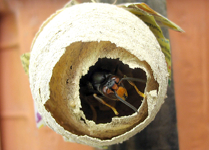

Slide 15
On est à la fin du printemps
Mai/juin Le nid primaire devient étroit le nombre d’ouvrière est vite conséquent. Tout le monde quitte le nid primaire pour fonder une colonie dans un nid de plus grande taille (de 40 à 60 cm de diamètre) dénommée NID SECONDAIRE.
La colonie se perche à la cime d’un arbre de grande hauteur au feuillage dense
Mais pas seulement:
Sous un toit, un hangar, une mansarde, un clocher
Puis aussi à mi hauteur:
Haie dense ( Thuyas, Troènes, Cyprès..), colonne de lierre
Et de plus en plus au sol :
Taillis dense, ronciers, , terriers, tas de souches, tas de gravats comportant des trous, Buse de traversée de route/fossé

Slide 16
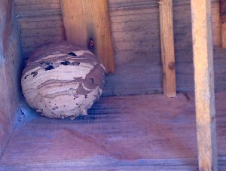
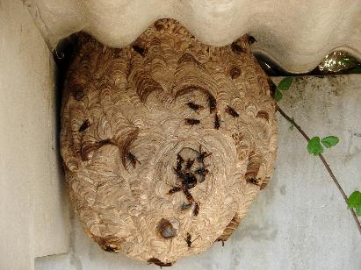
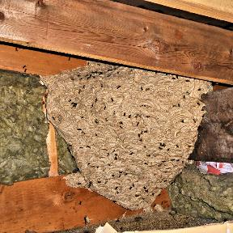
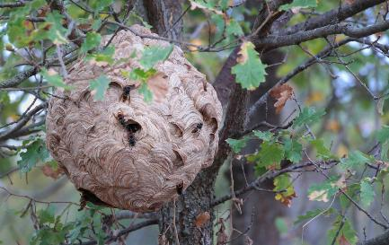
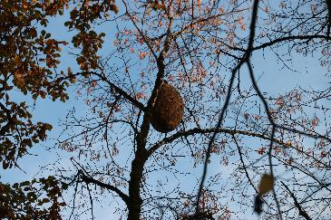
CROISSANCE ESTIVALE
Juillet/Août/Septembre/Octobre; Le nid secondaire se
développe et grossit. Il peut contenir de 7.000 à 13.000 FA
C’est la période de grands dangers pour tous les pollinisateurs
Si les appâts sucrés les attirent encore un peu pour continuer la construction et l’expansion du nid ce sont surtout les protéines (corps gras) qui sont leur priorité de recherche pour nourrir les larves.

Slide 17
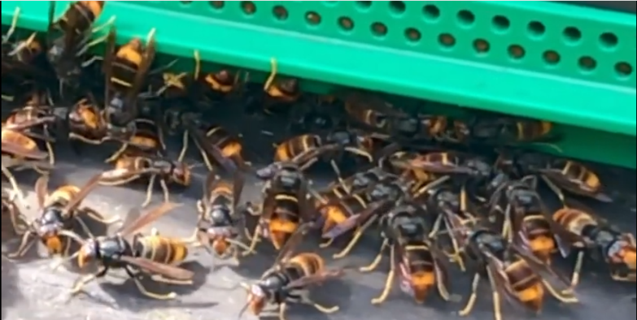
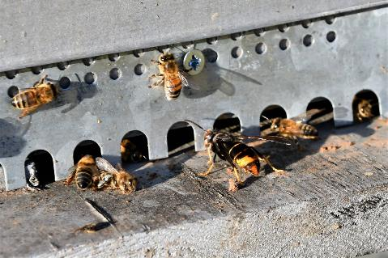
LA PERIODE CRITIQUE POUR LES RUCHERS
Août / septembre / Octobre. Leur besoin de protéines est énorme surtout si le nid est très gros et donc avec beaucoup de larves à élever. Un rucher est pour le FA une traque facile, pas de perte de temps moins de fatigue ont vient sur les planches d’envol des ruches et on attrape les abeilles qui rentrent ou qui sortent :

Slide 18
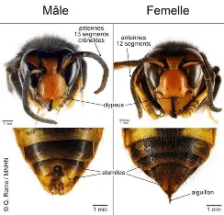
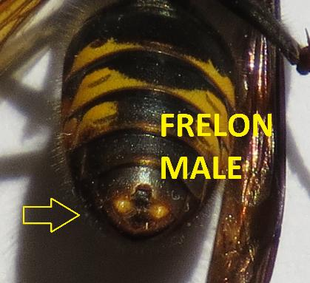
L’automne
Vers la fin septembre. Un nid secondaire va engendrer une trentaine de futures reines. la reine pond des mâles qui viendront générer la nouvelle génération de reines. Les gros nids peuvent contenir jusqu’à 2000 ouvrières et produire au moins 500 fondatrices
Octobre : les nouvelles reines sont fécondées par les mâles.

Slide 19
L’HIVER Fin du cycle annuel
Novembre : les reines fécondées quittent le nid secondaire pour aller hiverner dans une cache / abri, seules ou à deux ou trois. Les mâles et les ouvrières ne survivront pas à l’ hiver. Les reines supportent des températures de -15° sans difficultés
Décembre : Quelques rares nids peuvent demeurer actifs on y trouve parfois au début du printemps quelques femelles qui sont restées bloquées par l’arrivée du froid, incapables de fonder une colonie car non fécondées. Les nids vides ne sont jamais réutilisés

Slide 20
COMPREHENSION
Si on assimile et comprend bien les différentes phases on va pouvoir agir de façon efficace :
Dès la sortie de l’ Hiver.
Par le piégeage des fondatrices émergentes
Par l’éradication des nids primaires détectés.
Il faut en être persuadé et convaincu.
Tout frelon asiatique piégé de fin févier au 15 mars ce ne sont que des reines fondatrices émergentes de l’ hiver; En piégeant ces fondatrices aucun nid primaire ne se construit ou s’il est amorcé ne sera habité.
Tout nid primaire détecté et détruit c’est zéro nid secondaire qui verra le jour pendant l’été et donc c’est l’absence de futures reines fécondées l’ automne suivant.

Slide 21

fin
Vous avez des questions ??

